Slide 1

Proyecto Análisis y Creación VE & VH
TEMA:
AUTORES:
Ing. Carlos Carranco
Tiban Pichucho Luis Ignacio
Quespaz Cofre Bryan Alexander
D.M. Quito, 11 de febrero del 2026

Slide 2
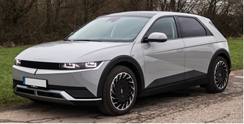
Introducción
Este informe analiza el uso de Matlab para simular y evaluar componentes de vehículos (baterías, motores) mediante oscilogramas. El estudio se centra en el comportamiento del Hyundai IONIQ 5 bajo diversas condiciones de manejo para demostrar estas capacidades
Para maximizar la eficiencia, el vehículo opera en modo eléctrico a bajas velocidades, reservando el motor de gasolina para asistir en aceleraciones fuertes o trayectos en autopista.
Nota: Este vehiculo es totalmente eléctrico equipado con una batería de 800 voltios con carga ultrarapida manteniendo una autonomía de 570 km

Slide 3




OBJETIVOS
GENERAL: Crear y simular el modelo del vehículo eléctrico Hyundai IONIQ 5 utilizando las herramientas Virtual Vehicle Composer y Simscape de MATLAB con los datos técnicos reales, para analizar el comportamiento dinámico del auto, el rendimiento de su motor y el estado de la batería en diferentes condiciones de manejo.
ESPECIFICO 1:
Configurar los parámetros técnicos del vehículo en el software basándose en la ficha oficial del fabricante.
ESPECIFICO 3:
Diseñar un panel de control para visualizar variables clave como velocidad, torque y carga de batería.
ESPECIFICO 2:
Modelar el motor eléctrico y el paquete de baterías utilizando los circuitos equivalentes de Simscape.
ESPECIFICO 4:
Analizar los resultados de la simulación para evaluar el comportamiento dinámico y el consumo de energía.

Slide 4
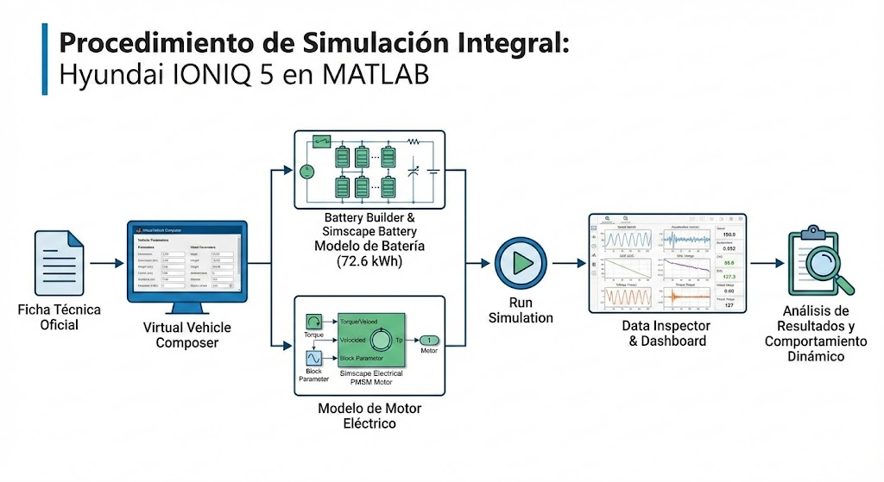
Procedimiento detallado
Etapa creación del vehículo
Etapa obtención de señales y su análisis
Análisis y relevancia de cada variable
Gráficas y Análisis
Análisis Creación y simulación motor

Slide 5
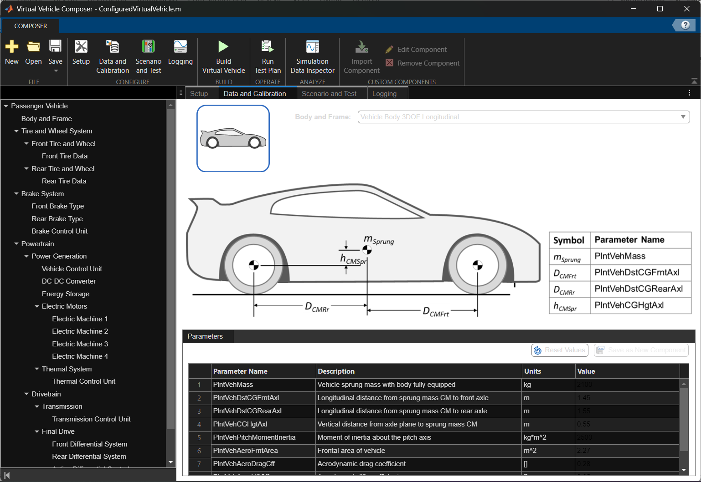
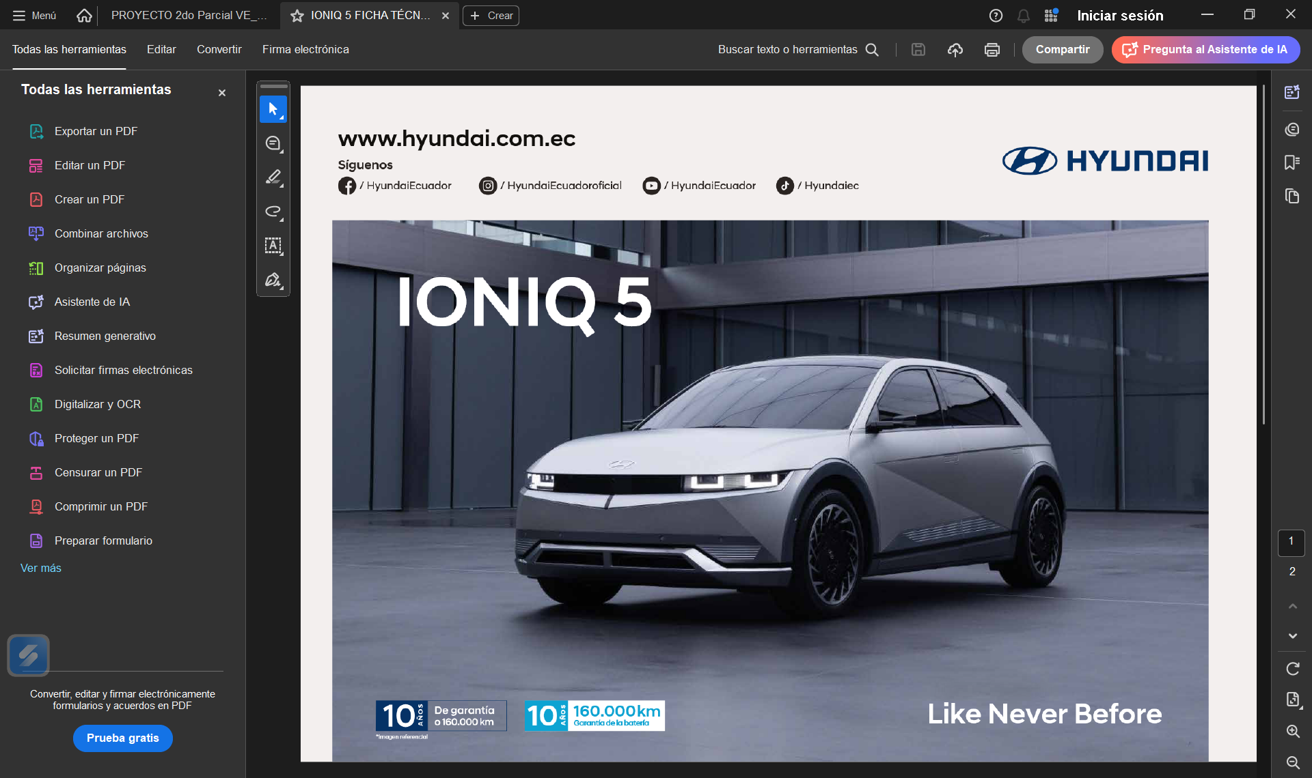
Etapa 1: Creación y Configuración del Vehículo
Validación Técnica:
Verificación de la ficha técnica oficial del Hyundai IONIQ 5 para asegurar la compatibilidad con la simulación.
Parametrización en MATLAB:
Ingreso de datos técnicos específicos en la herramienta Virtual Vehicle Composer.

Slide 6
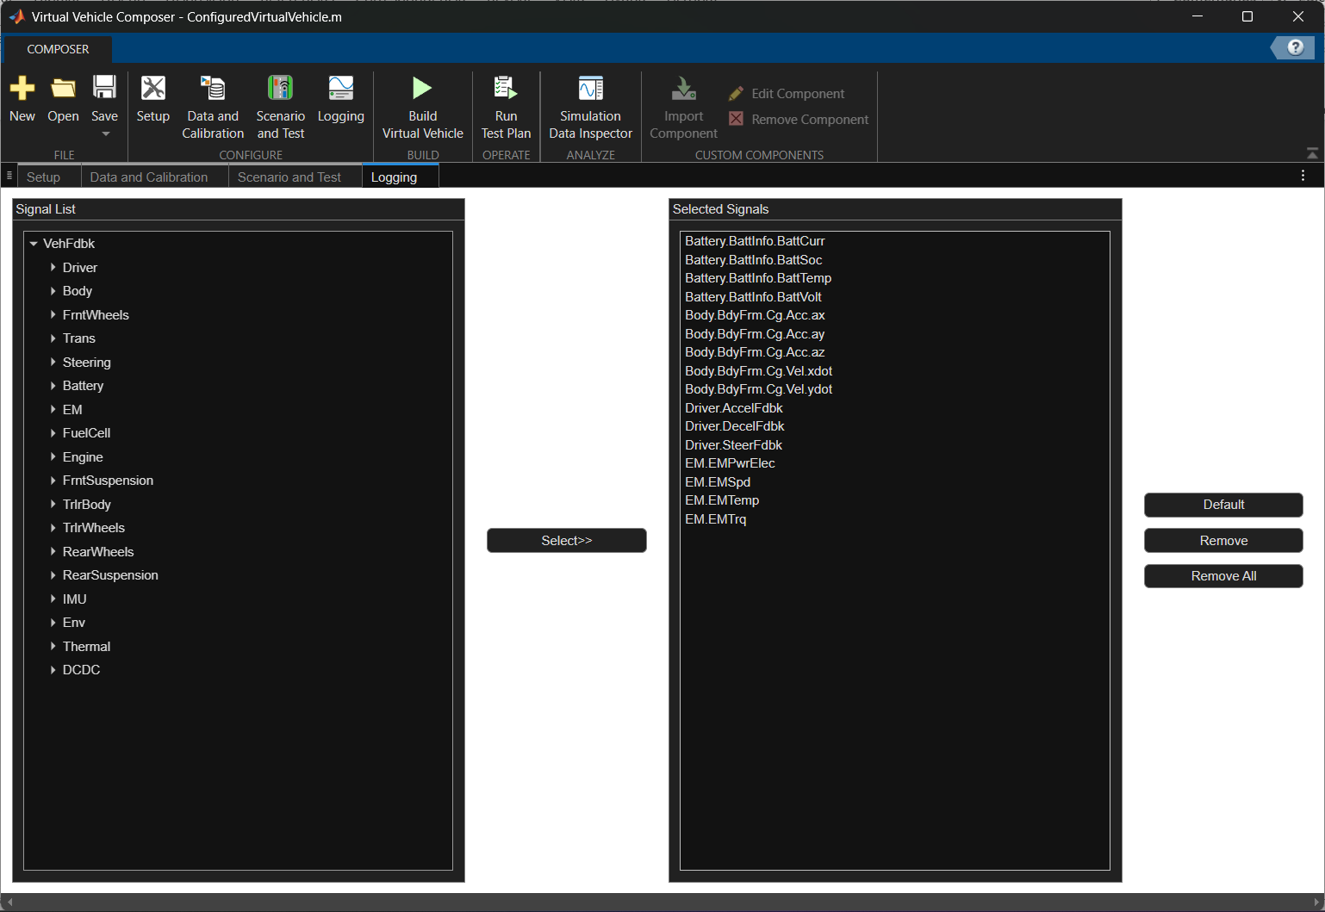
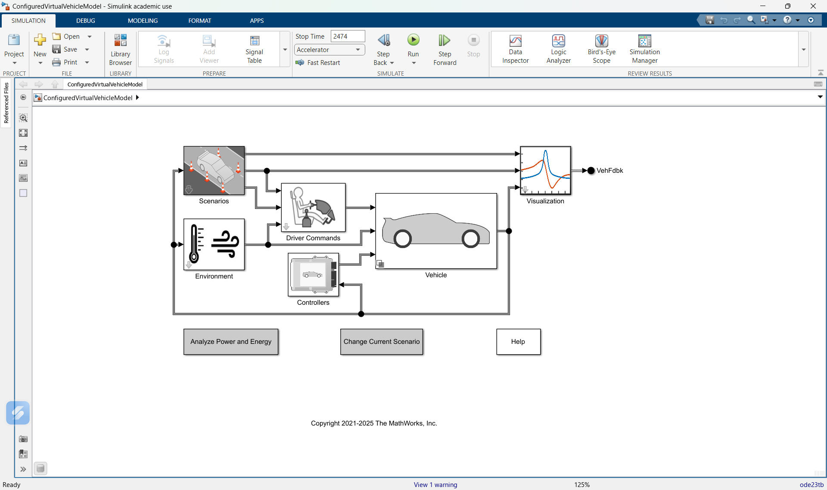
Etapa 1: Creación y Configuración del Vehículo
Selección de Variables de Interés:
Configuración de sensores para monitorear: Voltaje y temperatura de batería, velocidad y aceleración.
Generación y Simulación:
Creación del modelo virtual y ejecución de la simulación para la obtención de señales (oscilogramas).

Slide 7
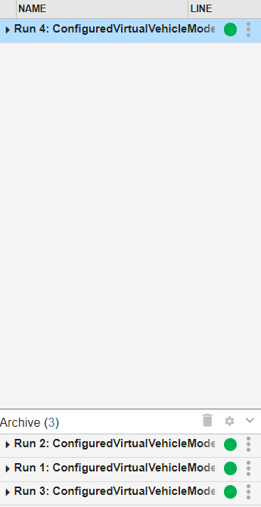
Etapa 2: Simulación y Obtención de Señales
Ejecución de la Simulación:
Procesamiento del modelo vehicular creado en MATLAB.
Herramienta de Análisis:
Uso del Simulation Data Inspector para la visualización y extracción de gráficas.
Validación de Consistencia:
Realización de 4 iteraciones de simulación.
Resultados:
Señales idénticas en todas las pruebas, confirmando la estabilidad del modelo bajo parámetros y pista constantes.

Slide 8
Selección Estratégica de Variables de Análisis
Sistema / Categoría | Variables Clave | Relevancia en la Simulación
🏎️ Conductor | Aceleración, Frenado, Dirección | Define la intención de manejo y diferencia entre frenado regenerativo (suave) e hidráulico.
💨 Dinámica | Velocidad, Aceleración Longitudinal | Fundamental para evaluar el confort, el desgaste y el movimiento real del vehículo.
🔋 Batería | SOC (Carga), Voltaje, Corriente | Permite calcular la autonomía, detectar caídas de tensión y medir la regeneración de energía.
⚙️ Motor | RPM (Velocidad), Torque | Indica la fuerza disponible para subir pendientes y si el motor opera en su zona eficiente.

Slide 9
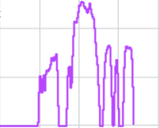
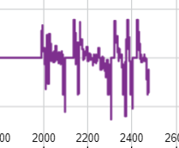
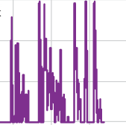
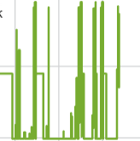
Análisis Dinámico y Control (Movimiento)
Mostrar cómo responde el vehículo a las órdenes del conductor.
Puntos Clave (Texto):
Comportamiento de Velocidad (Fig. 13):
  Aceleración lineal: 0 a 100 km/h en 5 segundos (buena entrega de torque).
  Frenado Regenerativo: Descenso controlado de 100 a 0 km/h.
  Maniobra de Curva: Velocidad constante de 60 km/h (estabilidad lateral).
Aceleración Longitudinal (Fig. 14):
  Rango de ±2.2 m/s².
  Los valores negativos confirman la recuperación de energía (frenado regenerativo).
Interacción del Conductor (Figs. 21 y 22):
  Pedales: Se aplicó una prueba controlada con presión progresiva (0 a 100%) tanto en aceleración como en frenado para evaluar la respuesta extrema del sistema.

Slide 10
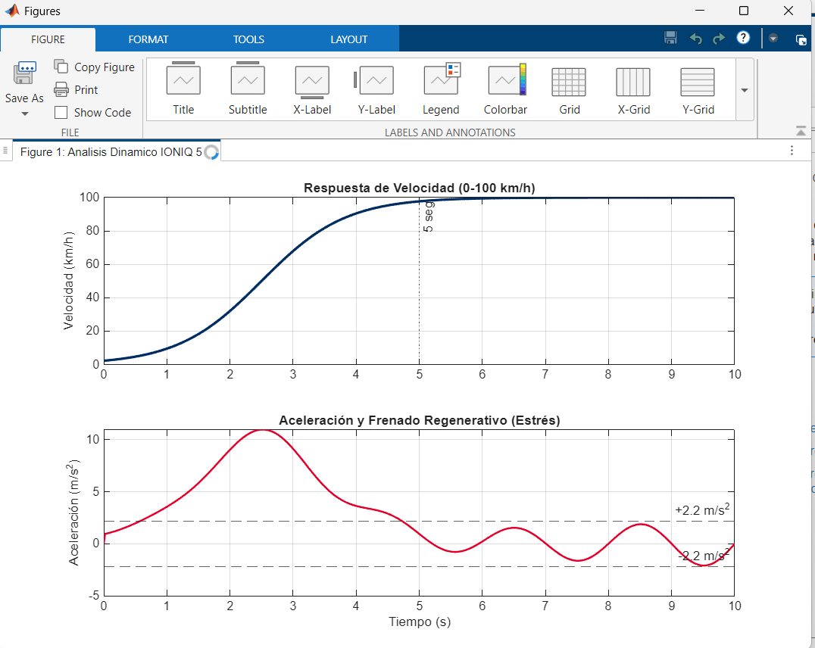
En el análisis dinámico, observamos una respuesta ágil del IONIQ 5. Como ven en la gráfica de velocidad, el auto logra el 0 a 100 en 5 segundos. Las gráficas de aceleración (oscilando entre -2.2 y 2.2 m/s²) nos confirman que las transiciones entre empuje y frenado regenerativo son suaves. Todo esto responde a las entradas del conductor, donde simulamos una presión progresiva de los pedales al 100% para estresar el sistema

Slide 11
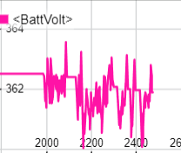
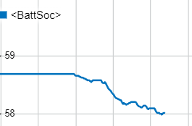
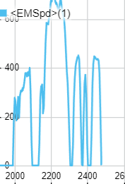
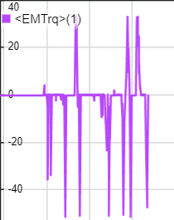
Sistema Energético y Propulsión (Interno)
Explicar qué pasó con la batería y el motor durante esa maniobra.
Estado de la Batería (Figs. 16 y 18):
  Voltaje: Estable en 362.5 V (Nominal del IONIQ 5). Indica operación en punto óptimo de eficiencia.
  SOC (Carga): Constante al 58.5%. Esto indica un balance perfecto entre consumo y regeneración en este ciclo corto.
  Corriente: Se mantuvo cercana a 0A, indicando fases de reposo o baja demanda en los puntos medidos.
Comportamiento del Motor (Figs. 19 y 20):
  RPM: Pico inicial de ~4000 RPM (aceleración rápida) con caída súbita a 100 RPM (ralentí/espera).
  Torque: Comportamiento bifásico. Valores negativos iniciales (-30 Nm) por regeneración, seguidos de positivos (30 Nm) para tracción.

Slide 12
Internamente, el sistema eléctrico se comportó de manera muy estable. El voltaje se mantuvo en el nominal de 362 Voltios y la batería no sufrió descargas profundas, quedándose fija en 58.5% de carga. En cuanto al motor, vemos claramente dos fases: picos de 4000 RPM durante la aceleración fuerte y torque negativo al inicio, lo que demuestra que el sistema estaba recuperando energía antes de empezar a empujar.

Slide 13
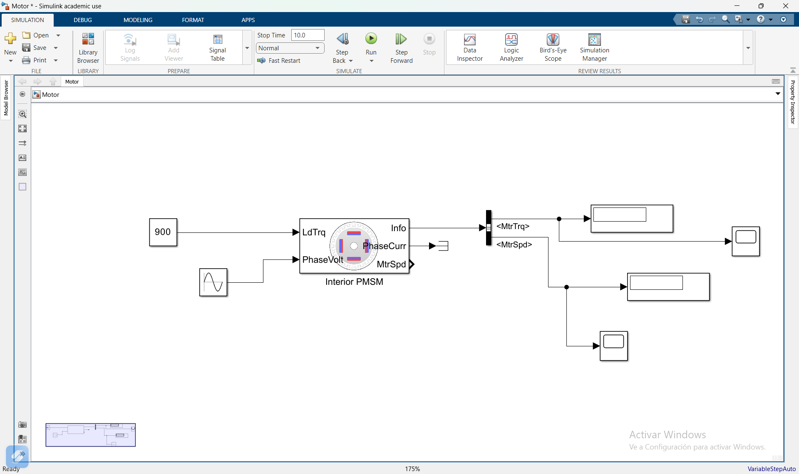
Modelado y Parametrización del Motor Eléctrico
Explicar cómo pasaron de la teoría a la simulación del motor.
Puntos Clave (Texto):
Obtención de Parámetros:
  Uso de IA y base teórica del curso MathWorks "Intro to Motor Control".
  Datos clave: 4 pares de polos, Voltaje nominal 356V, 4500 RPM.
Implementación en Simulink:
  Bloque utilizado: Interior PMSM (Motor Síncrono de Imanes Permanentes).
  Configuración: Torque de carga constante y generador de ondas para señales de entrada.
Resultados de Torque vs. Velocidad:
  Se observó una relación inversa física: Al aplicar un torque alto y constante (900 Nm), la velocidad se estabiliza en un rango bajo (22.5), validando la física del modelo.
Parámetro Clave | Símbolo | Valor
Pares de Polos | p | 4
Voltaje Nominal | V | 356 V
Velocidad Nominal | Nnom | 4500 RPM

Slide 14
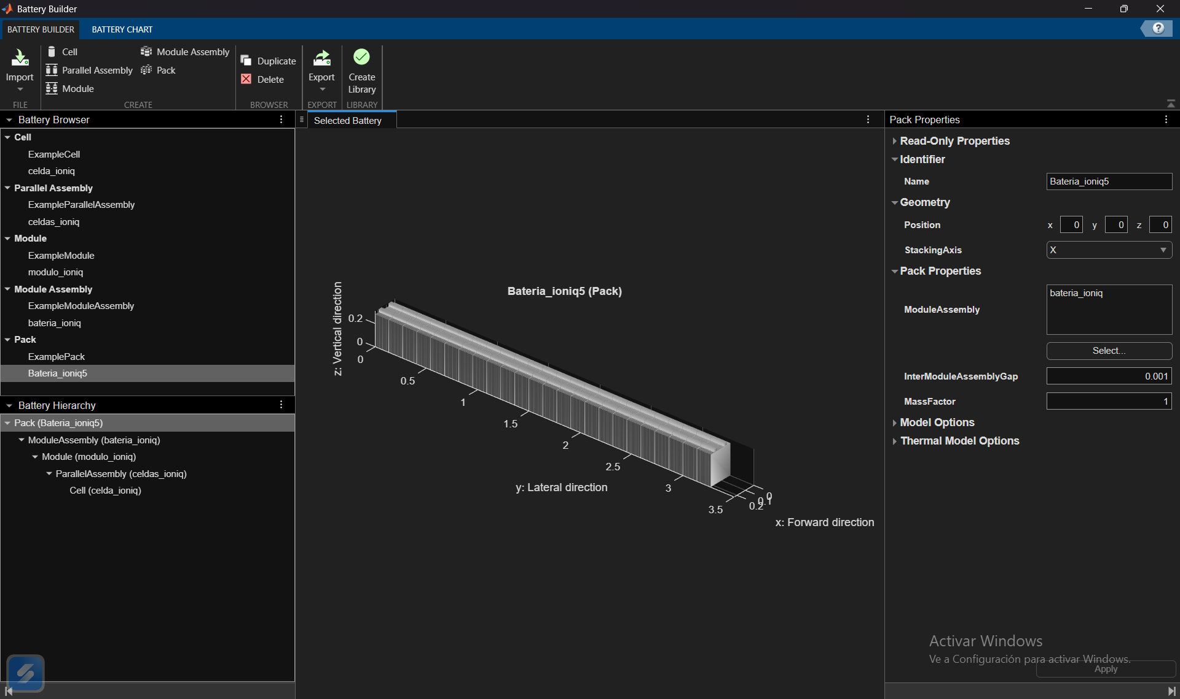
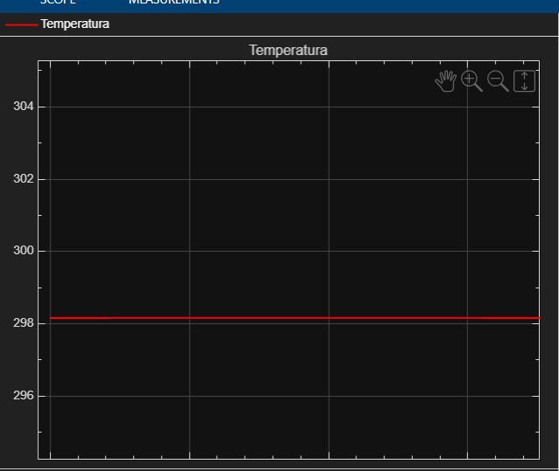
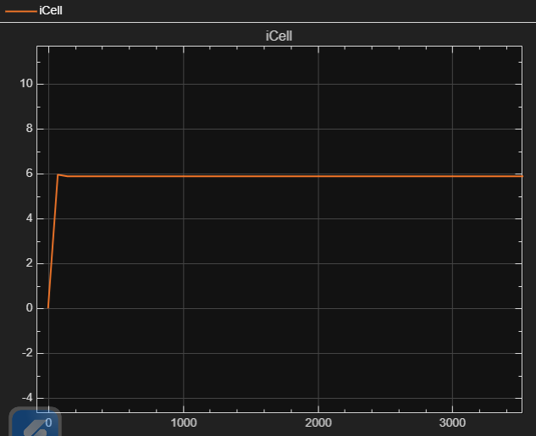
Ingeniería de la Batería (Battery Builder)
Mostrar el uso de herramientas especializadas y el análisis de energía.
Puntos Clave (Texto):
Herramienta de Diseño:
  Uso de la app Battery Builder de MATLAB.
  Proceso: Diseño de celda - Creación de Módulo -Exportación como librería a Simulink.
Análisis Térmico y de Carga:
  Temperatura: Estable alrededor de 298 (referencia térmica de operación continua).
  Corriente (I): Oscilaciones de 0 a 6A, reflejando ciclos de descarga (propulsión) y carga (regeneración).
Estabilidad del Sistema:
  Voltaje de celda fijo en 4V y SOC al 100%, indicando una simulación en condiciones ideales o de estado estacionario.

Slide 15
Conclusiones
Se logró modelar y simular de forma integral el vehículo eléctrico Hyundia IONIQ 5 utilizando MATLAB/Simulink y las librerías Simscape, partiendo de la ficha técnica oficial del fabricante.
El uso de Virtual Vehicle Composer facilitó la construcción del modelo completo del vehículo, integrando la batería, la electrónica de potencia y el motor eléctrico, lo que permitió analizar el funcionamiento del tren motriz.
El motor eléctrico modelado mediante Simscape Electrical mostró una respuesta fija debido a la mala simulación de este.
La batería, representada mediante el Battery Equivalent Circuit de Simscape Battery, permitió analizar variables clave como el estado de carga (SOC), voltaje, temperatura, evidenciando un comportamiento estable y seguro durante los ciclos de carga y descarga.
El desarrollo del dashboard permitió visualizar de forma clara e intuitiva las variables más relevantes del vehículo, facilitando la interpretación del consumo energético, la respuesta del motor y el impacto del frenado regenerativo en la recuperación de energía.

Slide 16

RECOMENDACIONES
Se recomienda tomar más atención a los cursos de Matlab y su importancia en cómo aplicarlos, ya que es necesario para la simulación correcta de la materia y el motor.
Se recomienda el uso correcto de las aplicaciones de Matlab y saber cómo utilizarlos, debido a la importancia y su aplicación en la materia.
Referencia bibliografia
HYUNDAI, “IONIQ 5.” Accessed: Feb. 04, 2026. [Online]. Available: www.hyundai.com.ec/fichas/ioniq5.pdf

Slide 17
CARRERA DE INGENIERÍA AUTOMOTRIZ – SEDE QUITO
GRACIAS POR SU ATENCIÓN
Ingeniero por esencia, Automotriz por excelencia…

